Slide 1
Възелът
Домашно №6 - решение

Slide 2
Домашна работа

Slide 3
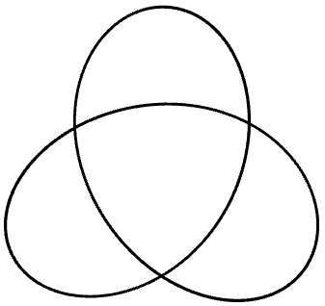
Примерно решение
Уравнение на възела
Търсим онлайн каква е тази крива trefoil knot
Намираме параметричното уравнение
С него можем да генерираме сърцевината на тръбата

Slide 4
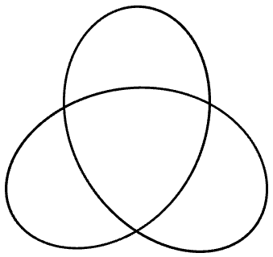
Тръба
Повърхността на тръбата е двумерна
Координатите на точка от нея са два ъгъла – α по протежение на кривата и β около кривата
Искаме да намерим точка по окръжност около P
Тази окръжност да е перпендикулярна на кривата в P
Две „съседни“ окръжности да са така ориентирани, че да не се получи усукване на тръбата
α
P
β

Slide 5

Координатни оси
Оста Z е тангентата, получаваме я от две „съседни“ точки
Първоначално оста X е с посока от центъра O към P
От X и Z получаваме перпендикулярна на тях Y
От Y и Z получаваме перпендикулярна на тях X
Окръжността е с център P и в равнината PXY:
$$Q=P+\vec{X}.r.\cos{β}+\vec{Y}.r.\sin{β}$$
Z
Y
O
r
Q
P
X

Slide 6
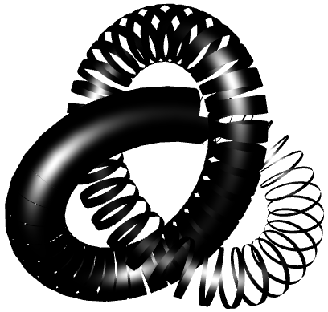
Стена
Вариант 1: концентрични ленти (за всяка лента α=const)
Вариант 2: надлъжни ленти (за всяка лента β=const)
Вариант 3: една спираловидна лента
Реализация
На всяка стъпка променяме α с малко и β с много
Две успоредни точки от лентата са (α, β) и (α+Δα, β)
На тази илюстрация Δα започва от 0 и расте, докато лентата стане толкова дебела, че да покрива плътно тръбата

Slide 7
Цвят
Зависи от ъгъла α
Трите компонента са застъпени щафетно
Техните максимуми са в
червено: α=0π/3=6π/3
зелено: α=2π/3
синьо: α=4π/3
Решение

Slide 8
Край

